Slide 1



Chào mừng các con đến với tiết học Tiếng Việt
Notes:
Bài giảng được thiết kế bởi: Vũ Hồng LH: FB Vũ Hồng | https://www.facebook.com/vuhong1972/ | hongvu7219@gmail.com

Slide 2



Khởi động
Notes:
Bài giảng được thiết kế bởi: Vũ Hồng LH: FB Vũ Hồng | https://www.facebook.com/vuhong1972/ | hongvu7219@gmail.com

Slide 3

Xem video
Notes:
Bài giảng được thiết kế bởi: Vũ Hồng LH: FB Vũ Hồng | https://www.facebook.com/vuhong1972/ | hongvu7219@gmail.com

Slide 4








Em nhìn thấy những sự vật nào trong video? Theo em, nước mưa rơi xuống sẽ đi đâu?
Notes:
Bài giảng được thiết kế bởi: Vũ Hồng LH: FB Vũ Hồng | https://www.facebook.com/vuhong1972/ | hongvu7219@gmail.com

Slide 5





VẺ
ĐẸP
QUANH
EM
Notes:
Bài giảng được thiết kế bởi: Vũ Hồng LH: FB Vũ Hồng | https://www.facebook.com/vuhong1972/ | hongvu7219@gmail.com

Slide 6
Thứ ngày tháng năm 2021
Bài 5
Giọt nước và biển lớn
Notes:
Bài giảng được thiết kế bởi: Vũ Hồng LH: FB Vũ Hồng | https://www.facebook.com/vuhong1972/ | hongvu7219@gmail.com

Slide 7
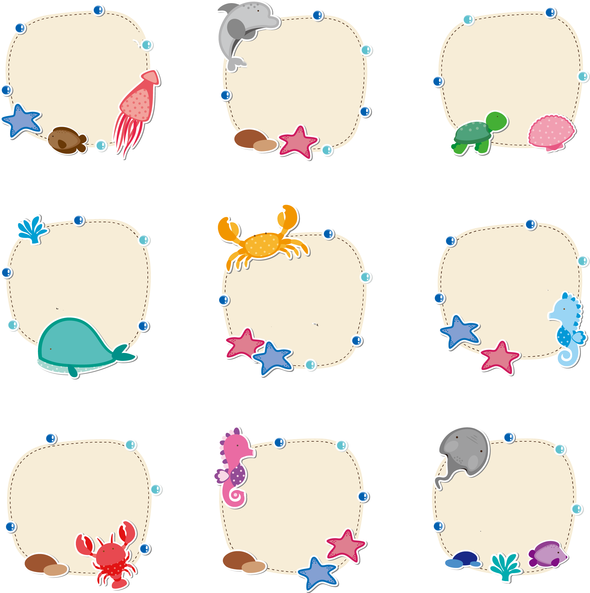

Tiết 1
Notes:
Bài giảng được thiết kế bởi: Vũ Hồng LH: FB Vũ Hồng | https://www.facebook.com/vuhong1972/ | hongvu7219@gmail.com

Slide 8



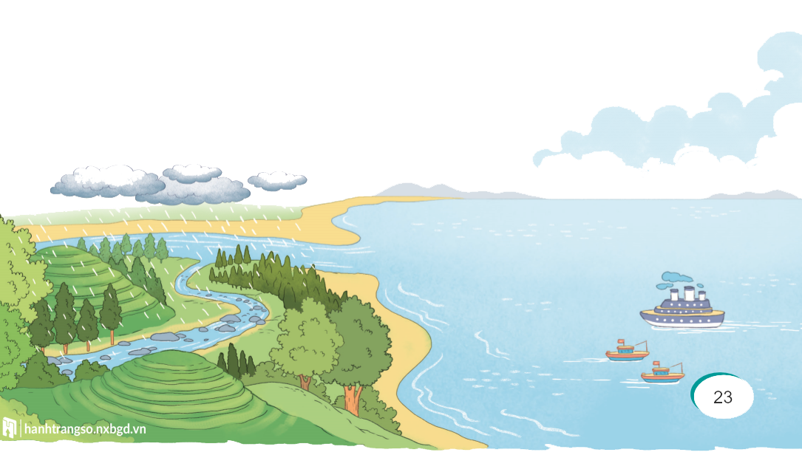
ĐỌC MẪU
GIỌT NƯỚC VÀ BIỂN LỚN
Tìm từ khó đọc
Tí ta tí tách
Từng giọt
Từng giọt
Mưa rơi
Rơi rơi.
Góp thành bao ngày
Thành dòng suối nhỏ
Lượn trên bãi cỏ
Chảy xuống chân đồi.
Suối gặp bạn rồi
Góp thành sông lớn
Sông đi ra biển
Biến thành mênh mông.
Biển ơi, có biết
Biển lớn vô cùng
Từng giọt nước trong
Làm nên biển đấy!
(Nguyễn Bao)
Notes:
Bài giảng thiết kế bởi Vũ Hồng
Liên hệ FB: Vũ Hồng

Slide 9


Luyện đọc từ khó
tí ta tí tách
mưa rơi
dòng suối
mênh mông

Slide 10

Luyện ngắt nhịp câu thơ
Tí ta tí tách
Từng giọt
Từng giọt
Mưa rơi
Rơi rơi.
3
1
4
2
Góp thành bao ngày
Thành dòng suối nhỏ
Lượn trên bãi cỏ
Chảy xuống chân đồi.

Slide 11
ĐỌC MẪU
GIỌT NƯỚC VÀ BIỂN LỚN
Ngắt nhịp câu thơ
Tí ta tí tách
Từng giọt
Từng giọt
Mưa rơi
Rơi rơi.
Góp thành bao ngày
Thành dòng suối nhỏ
Lượn trên bãi cỏ
Chảy xuống chân đồi.
Suối gặp bạn rồi
Góp thành sông lớn
Sông đi ra biển
Biến thành mênh mông.
Biển ơi, có biết
Biển lớn vô cùng
Từng giọt nước trong
Làm nên biển đấy!
(Nguyễn Bao)
Notes:
Bài giảng thiết kế bởi Vũ Hồng
Liên hệ FB: Vũ Hồng

Slide 12


Từ ngữ

Slide 13
ĐỌC
GIỌT NƯỚC VÀ BIỂN LỚN
Luyện đọc khổ
Tí ta tí tách
Từng giọt
Từng giọt
Mưa rơi
Rơi rơi.
Góp thành bao ngày
Thành dòng suối nhỏ
Lượn trên bãi cỏ
Chảy xuống chân đồi.
Suối gặp bạn rồi
Góp thành sông lớn
Sông đi ra biển
Biến thành mênh mông.
Biển ơi, có biết
Biển lớn vô cùng
Từng giọt nước trong
Làm nên biển đấy!
(Nguyễn Bao)
3
1
2
4
Notes:
Bài giảng thiết kế bởi Vũ Hồng
Liên hệ FB: Vũ Hồng

Slide 14
ĐỌC
GIỌT NƯỚC VÀ BIỂN LỚN
Đọc toàn bài
1
Tí ta tí tách
Từng giọt
Từng giọt
Mưa rơi
Rơi rơi.
Góp thành bao ngày
Thành dòng suối nhỏ
Lượn trên bãi cỏ
Chảy xuống chân đồi.
3
Suối gặp bạn rồi
Góp thành sông lớn
Sông đi ra biển
Biến thành mênh mông.
Biển ơi, có biết
Biển lớn vô cùng
Từng giọt nước trong
Làm nên biển đấy!
(Nguyễn Bao)
2
4
Notes:
Bài giảng thiết kế bởi Vũ Hồng
Liên hệ FB: Vũ Hồng

Slide 15

LUYỆN ĐỌC TRONG NHÓM

Slide 16

Tiết 2
Notes:
Bài giảng thiết kế bởi Vũ Hồng
Liên hệ FB: Vũ Hồng

Slide 17


TRẢ LỜI CÂU HỎI

Slide 18
ĐỌC
GIỌT NƯỚC VÀ BIỂN LỚN
Đọc lại toàn bài
1
Tí ta tí tách
Từng giọt
Từng giọt
Mưa rơi
Rơi rơi.
Góp thành bao ngày
Thành dòng suối nhỏ
Lượn trên bãi cỏ
Chảy xuống chân đồi.
3
Suối gặp bạn rồi
Góp thành sông lớn
Sông đi ra biển
Biến thành mênh mông.
Biển ơi, có biết
Biển lớn vô cùng
Từng giọt nước trong
Làm nên biển đấy!
(Nguyễn Bao)
2
4
Notes:
Bài giảng thiết kế bởi Vũ Hồng
Liên hệ FB: Vũ Hồng

Slide 19


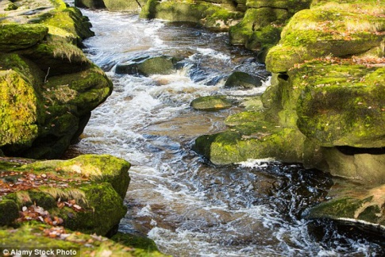
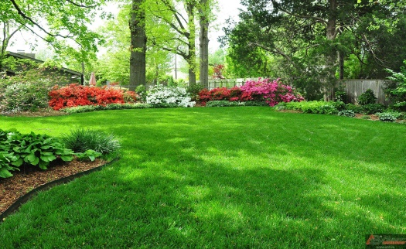
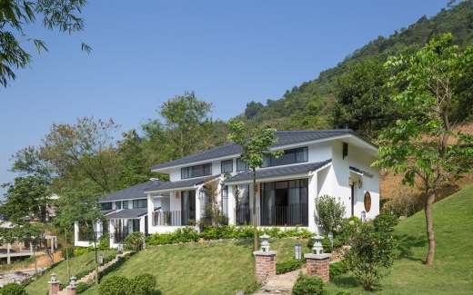
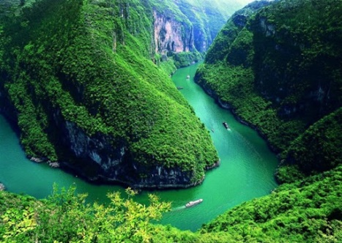
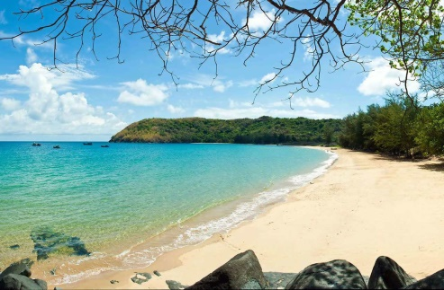
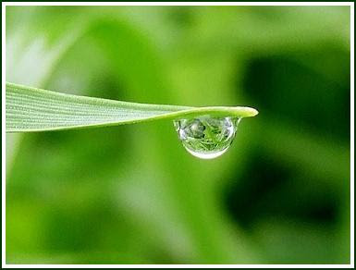
Đọc toàn bài
GIỌT NƯỚC VÀ BIỂN LỚN.
1. Kể tên các sự vật được nhắc đến trong bài thơ?
→ Những sự vật được nhắc đến trong bài thơ đó là: mưa, dòng suối, bãi cỏ, chân đồi, sông, biển, giọt nước.
Notes:
Bài giảng được thiết kế bởi: Vũ Hồng LH: FB Vũ Hồng | https://www.facebook.com/vuhong1972/ | hongvu7219@gmail.com

Slide 20

2. Những gì góp phần tạo nên dòng suối nhỏ?
→ Những điều góp phần tạo nên dòng suối nhỏ đó là những hạt mưa rơi.
3. Những dòng sông từ đâu mà có?
→ Những dòng sông từ những dòng suối mà tạo thành.
Notes:
Bài giảng được thiết kế bởi: Vũ Hồng LH: FB Vũ Hồng | https://www.facebook.com/vuhong1972/ | hongvu7219@gmail.com

Slide 21
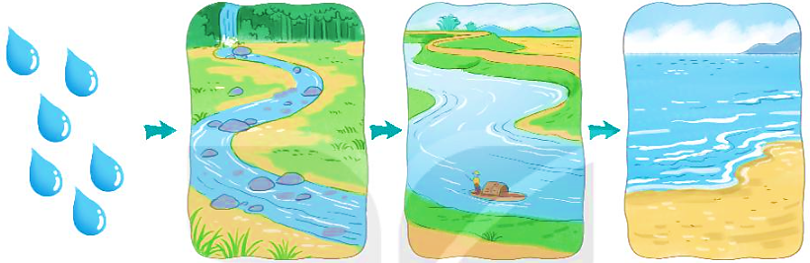
4. Nói về hành trình giọt nước đi ra biển
→Hành trình giọt nước đi ra biển là: nhiều giọt mưa rơi xuống góp thành suối, các dòng suối gặp nhau sẽ tạo thành sông, các dòng sông đi ra biển lớn.
Notes:
Bài giảng được thiết kế bởi: Vũ Hồng LH: FB Vũ Hồng | https://www.facebook.com/vuhong1972/ | hongvu7219@gmail.com

Slide 22
ĐỌC
GIỌT NƯỚC VÀ BIỂN LỚN
Đọc lại toàn bài
1
Tí ta tí tách
Từng giọt
Từng giọt
Mưa rơi
Rơi rơi.
Góp thành bao ngày
Thành dòng suối nhỏ
Lượn trên bãi cỏ
Chảy xuống chân đồi.
3
Suối gặp bạn rồi
Góp thành sông lớn
Sông đi ra biển
Biến thành mênh mông.
Biển ơi, có biết
Biển lớn vô cùng
Từng giọt nước trong
Làm nên biển đấy!
(Nguyễn Bao)
2
4
Notes:
Bài giảng thiết kế bởi Vũ Hồng
Liên hệ FB: Vũ Hồng

Slide 23


Luyện tập theo văn bản đọc
Notes:
Bài giảng thiết kế bởi Vũ Hồng
Liên hệ FB: Vũ Hồng

Slide 24





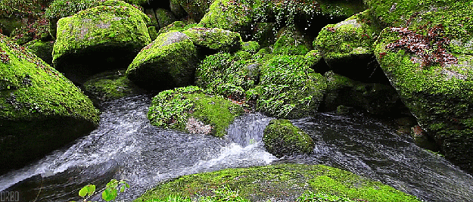
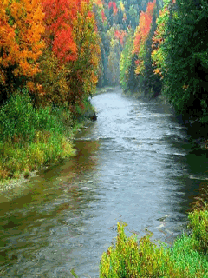
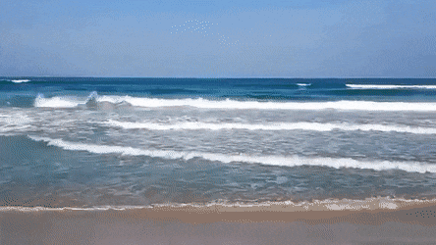
1. Mỗi từ dưới đây tả sự vật nào trong bài thơ
mênh mông
nhỏ
lớn
dòng suối
dòng sông
biển
Notes:
Bài giảng được thiết kế bởi: Vũ Hồng LH: FB Vũ Hồng | https://www.facebook.com/vuhong1972/ | hongvu7219@gmail.com

Slide 25



2. Đóng vai biển, em hãy nói lời cảm ơn giọt nước
Cảm ơn những giọt nước nhé! Nhờ có các cậu góp sức mới có được chúng mình.
Notes:
Bài giảng được thiết kế bởi: Vũ Hồng LH: FB Vũ Hồng | https://www.facebook.com/vuhong1972/ | hongvu7219@gmail.com

Slide 26



Củng cố
và dặn dò
Notes:
Bài giảng thiết kế bởi Vũ Hồng
Liên hệ FB: Vũ Hồng

Slide 27

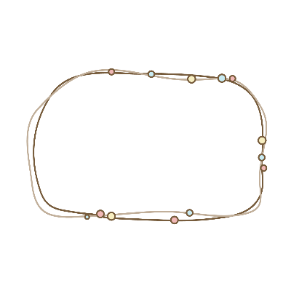

Tạm biệt và hẹn gặp lại
Notes:
Bài giảng được thiết kế bởi: Vũ Hồng LH: FB Vũ Hồng | https://www.facebook.com/vuhong1972/ | hongvu7219@gmail.com

